Slide 1
Экосистема .Net
Понятия, компоненты, механизмы

Slide 2

Agenda
Что такое .NET?
Компоненты
Среда исполнения (runtime)
Библиотек и стеки приложений
Языки и компиляторы
Прочие инструменты

Slide 3
Что такое .NET?

Slide 4
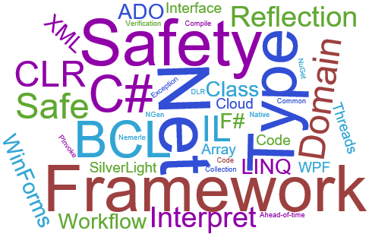

Slide 5







Реализации .NET
.Net Framework
.Net Compact Framework
Silverlight
Silverlight for Windows Phone (7)
.Net for Windows 8/Windows Phone 8
.Net Core
Shared Source CLI / Rotor
Dot Gnu
Mono
Xamarin (Mono for Xamarin)
.Net Microframework

Slide 6


На сегодня
.Net (Framework, Core)
Mono + Xamarin
.Net Nano Framework

Slide 7
Что общего у этих реализаций?

Slide 8
Managed и unmanaged среды
C++
C#
VB.Net
Developer
computer
Compiler
Compiler
Compiler
IL
code
IL
code
Code Verification
Compile / Interpret
Memory Management
…
Runtime
Just-In-Time Compiler
000101001010101011101110011011
User
computer
000101001010101011101110011011
Operation System / Hardware

Slide 9
Компоненты .Net
Desktop
Web
Mobile
Embedded
Games
UWP
MAUI
Languages (compilers)
SDK & other tools
Application
stacks
Windows Forms
Xamarin.
Adroid
Micro/Nano Framework
WPF
ASP.Net Core
Xamarin.
iOS
.Net IoT
Unity
Base Libraries (BCL)
Runtime

Slide 10
Среда исполнения (Runtime)
Desktop
Web
Mobile
Embedded
Games
Runtime
Base Libraries (BCL)
Languages (compilers)
WPF
SDK & other tools
Windows Forms
ASP.Net Core
UWP
Xamarin.
iOS
Xamarin.
Adroid
MAUI
.Net IoT
Micro/Nano Framework
Unity
Application
stacks
Common Language Runtime (CLR)

Slide 11
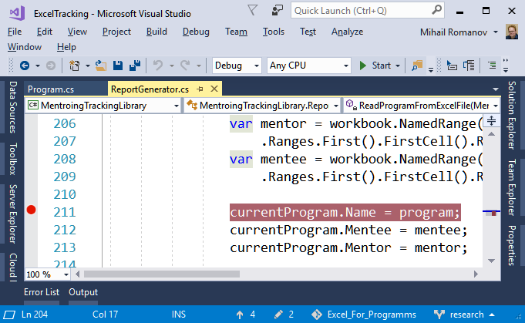
Что обеспечивает среда исполнения?
C#
System.Windows.Forms
.dll
System
mscorlib
7
.dll
.dll
Compiler
3
4
Runtime
IL
code
Запуск
Проверка и исполнение кода
Поиск/Загрузка/Подключение библиотек
Управление памятью
Обработка исключений
Обращение к Native (unmanaged) code / OS / Hardware
Управление: debug, tracing, …
1
.exe
2
5
6
kernel32.dll
Operation System / Hardware

Slide 12
Intermediate language (IL) & Metadata
MyProgram.exe
using System; namespace MyProgram { public class Person { public string Name; } public class Program { public static void Main() { var p = new Person(); p.Name = "Mihail"; Console.WriteLine("Hello, {0}!", p.Name); } } }
Values | Tables
mscorlib | AssemblyRef
System.Console | TypeRef
WriteLine(string, object) | MemberRef
MyProgram.Person | TypeDef
MyProgram.Program
Main | Method
PE/ COFF Header
Metadata
.method public hidebysig static void Main() cil managed
{
.maxstack 2
.locals init (class Program.Person V_0)
// new Person(); newobj instance void Program.Person::.ctor()
stloc.0
ldloc.0
// p.Name = "Mihail"; ldstr "Mihail"
stfld string Program.Person::Name
// …
ret
}
IL Code

Slide 13
IL (Intermediate language) == высокоуровневый ассемблер
.method public hidebysig static void Main() cil managed
{
.entrypoint
.maxstack 2
.locals init (class Program.Person V_0)
// new Person(); newobj instance void Program.Person::.ctor()
stloc.0
ldloc.0
// p.Name = "Mihail"; ldstr "Mihail"
stfld string Program.Person::Name
// Console.WriteLine("Hello, {0}!", p.Name);
ldstr "Hello, {0}!"
ldloc.0
ldfld string Program.Person::Name
call void System.Console::WriteLine(string, object)
ret
}
push ebp
mov ebp, esp
push esi
// new Person();
mov ecx, 0xD04DB0
call CORINFO_HELP_NEWSFAST
mov esi, eax
mov ecx, esi
call System.Object:.ctor():this
// p.Name = "Mihail"; mov ecx, gword ptr [080A203CH] // 'Mihail'
lea edx, bword ptr [esi+4]
call CORINFO_HELP_ASSIGN_REF_ECX
// Console.WriteLine("Hello, {0}!", p.Name);
mov edx, ecx
mov ecx, gword ptr [080A2040H] //'Hello, {0}!'
call [System.Console:WriteLine(ref,ref)]
pop esi
pop ebp
ret

Slide 14
Некоторые преимущества IL
Переносимость
Может быть скомпилирован для любой платформы
Управление памятью и типобезопасность
Нет оператора delete (очистка памяти)
Встроенный механизм исключений
Операции прямого доступа к памяти отсутствуют
Реализован как стековая машина (нет регистров)

Slide 15
Исполнение IL: JIT, AOT, Interpretation
C#
VB.Net
Compiler
Compiler
IL
code
Runtime
Ahead-of-time Compiler
Runtime
Just-In-Time Compiler
Runtime
000101001010101011101110011011
Interpreter
000101001010101011101110011011
Operation System / Hardware

Slide 16
Управление памятью
Mark, sweep and compact
1
2
3
4
5
6
7
8
Root (stack)

Slide 17
Обработка исключений
public void Method1() { try { // ... Method2(); // ... } catch (DivideByZeroException e) { // ... } }
Structured Exception Handling (SEH)
Механизм исключений не привязан к языку
Поддерживается
Раскрутка стека (подъем по стеку вызовов процедур до точки обработки)
Иерархия и расширение классов-исключений
private void Method2() { // ... Method3(); // ... }
private void Method3() { // ... var a = t / 0; // ... }
System.DivideByZeroException: Attempted to divide by zero.
at SEH.UnitTest1.Method3() in \SEH\UnitTest1.cs:line 41
at SEH.UnitTest1.Method2() in \SEH\UnitTest1.cs:line 32
at SEH.UnitTest1.Method1() in \SEH\UnitTest1.cs:line 20

Slide 18
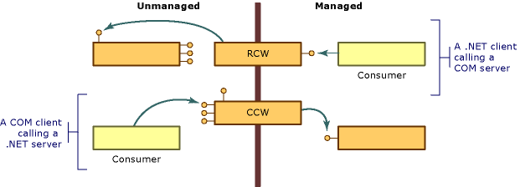
Platform Invoke (P/Invoke)
Libraries (*.dll, *.so)
COM/ActiveX
Unmanaged function
int WINAPI MessageBox(
HWND hWnd,
LPCTSTR lpText,
LPCTSTR lpCaption,
UINT uType );
runtime callable wrapper (RCW)
Unmanaged function prototype
[DllImport("user32.dll")] public static extern int MessageBox( IntPtr hWnd,
String text,
String caption,
int options);
Call unmanaged function
COM callable wrapper (CCW)
MessageBox(IntPtr.Zero, "Simple message", "Caption", 0);

Slide 19
«Внешние» Unmanaged интерфейсы управления
Hosting
Metadata
Library Binding
Debugging API
Profiling
…
IIS
Console
Debug
Runtime
BCL
Application
Debug
Runtime
BCL
Application
Profile
Profile

Slide 20
Прочие механизмы
Поиск, загрузка, «привязка» (binding) библиотек
Управление потоками
…

Slide 21
Библиотеки и приложения
Desktop
Web
Mobile
Embedded
Games
Runtime
Base Libraries (BCL)
Languages (compilers)
WPF
SDK & other tools
Windows Forms
ASP.Net Core
UWP
Xamarin.
iOS
Xamarin.
Adroid
MAUI
Micro/Nano Framework
Unity
.Net IoT
Application
stacks

Slide 22


.Net «Ландшафт»
Web
Cloud
.Net
Server Side
Mobile/ Tablet
Desktop/Laptop
IoT/Embedded

Slide 23
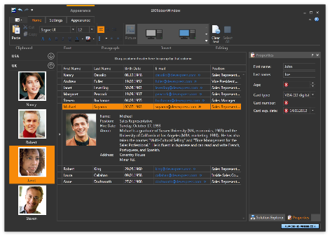
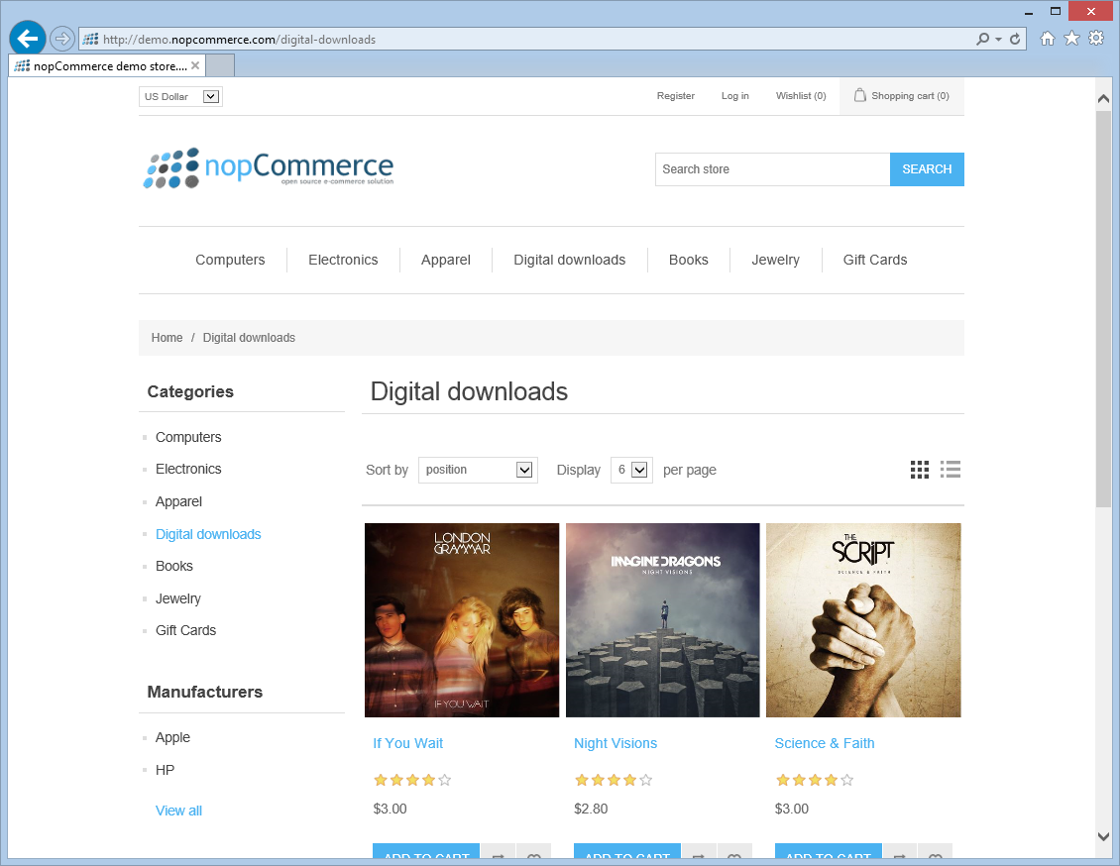
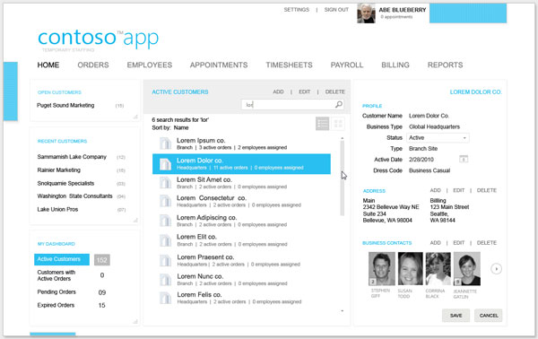
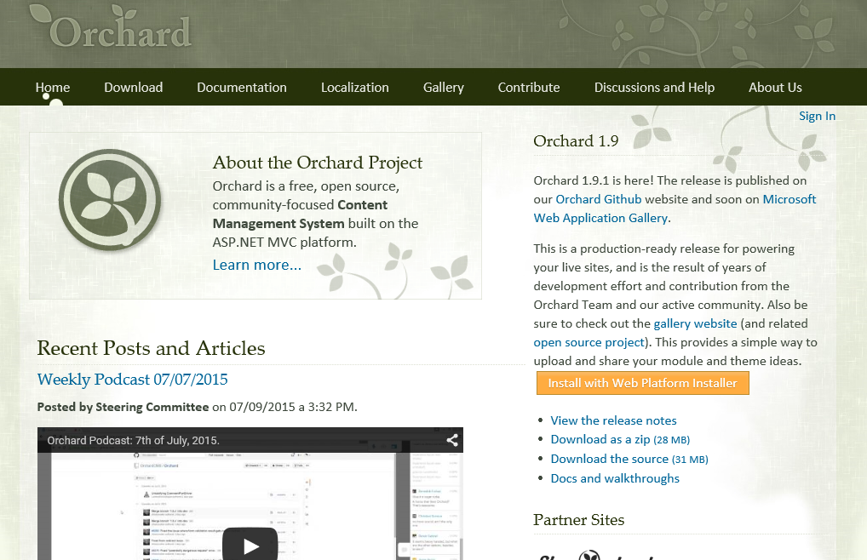
BCL + библиотеки «предметной области»
WPF
ASP.Net
…
Base Class Library
Data Base
Threading
Collections
Security
XML
Date/Time
Strings
Network
HTTP

Slide 24
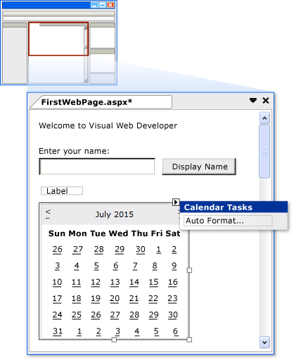
Application model / stack / workload
Run-time
Хостинг (runtime)
BCL
Специфичные для стека библиотеки
Design Time
Design Tools
Deploy Tools
ASP.Net
Runtime
Design Time
IIS (worker process)
BCL
ASP.Net
(Request/Response, Cache, Security, …)
ASP.Net Web Forms
ASP.Net MVC

Slide 25
Некоторые области и модели приложений
Desktop
Web
Mobile
Embedded
Games
Runtime
Base Libraries (BCL)
Languages (compilers)
WPF
SDK & other tools
Windows Forms
ASP.Net Core
UWP
Xamarin.
iOS
Xamarin.
Adroid
MAUI
.Net IoT
Micro/Nano Framework
Unity
Application
stacks

Slide 26
«Именованные» разделы в BCL
Библиотека / Технология | Назначение
ADO.Net | Доступ к реляционным базам данных
Entity Framework (EF) | Библиотека Object Relation Mapping (ORM)
Reflection | Чтение метаданных сборок (типы, свойств и методы, …) Манипулирование (создание экземпляров, заполнение, вызов методов) Генерация IL-кода
CodeDOM | Abstract Syntax Tree (AST) для C# и VB.Net (для генерации код и манипуляции программами)
Task Parallel Library (TPL) | Базис для асинхронного программирования
LINQ | Классы для поддержки встроенного в C# и VB.Net языка запросов
PLINQ | Параллельное выполнение кода на базе LINQ
…

Slide 27
Языки и компиляторы
Desktop
Web
Mobile
Embedded
Games
Runtime
Base Libraries (BCL)
Languages (compilers)
WPF
SDK & other tools
Windows Forms
ASP.Net Core
UWP
Xamarin.
iOS
Xamarin.
Adroid
MAUI
.Net IoT
Micro/Nano Framework
Unity
Application
stacks

Slide 28
«.NET» языки
Oxygen
F#
VB.Net
C#
C++/CLI
Power Shell
Nemerle
IronPython

Slide 29
CLI vs DLR - языки
Common Language Infrastructure (CLI)
C#
VB.Net
F#
Oxygen (Object Pascal)
Nemerle
…
Dynamic Language Runtime (DLR)
IronPython
PowerShell
IronRuby
IronSheme
…

Slide 30
CLI vs DLR
CLI
DLR
Компиляция в IL
«Стандартный» pipeline исполнения
Языки
Статическая типизация
Библиотека / надстройка в .Net
Требует .Net 4.0+
Динамический типы
Динамически методы (состав и код)
Языки
Динамические / скриптовые
В ходу несколько forks

Slide 31
Common Language Infrastructure (CLI)
Common Type System (CTS) vs Common Language Specification (CLS)
[assembly: CLSCompliant(true)] using System; public class Person { private UInt16 personAge = 0; public UInt16 Age { get { return personAge; } } }
CTS
C#
Visual
Basic
Not CLS Compliant:
UInt – not CLS type
CLS
Managed C++
[assembly: CLSCompliant(true)] using System; public class Person { private Int16 personAge = 0; public Int16 Age { get { return personAge; } } }
CLS Compliant
Notes:
- Language Independence and Language-Independent Components https://msdn.microsoft.com/en-us/library/12a7a7h3(v=vs.110).aspx

Slide 32
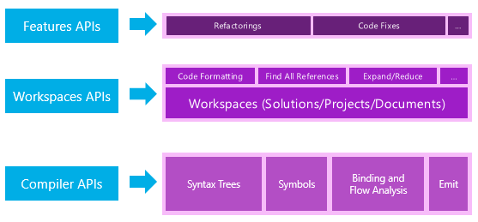
Roslyn
Компилятор + набор языковых сервисов для C# и VB.Net

Slide 33
Tools
Desktop
Web
Mobile
Embedded
Games
Runtime
Base Libraries (BCL)
Languages (compilers)
WPF
SDK & other tools
Windows Forms
ASP.Net Core
UWP
Xamarin.
iOS
Xamarin.
Adroid
MAUI
.Net IoT
Micro/Nano Framework
Unity
Application
stacks

Slide 34








IDE / Editors

Slide 35
Инструменты
Сборка
Управление зависимостями
Документирование
Деплой
Отладка
Профилирование
…

Slide 36
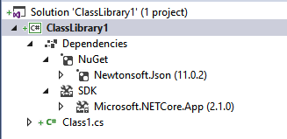
MSBuild = сборка + project system
<Project Sdk="Microsoft.NET.Sdk"> <PropertyGroup> <TargetFramework>netcoreapp2.1</TargetFramework> </PropertyGroup> <ItemGroup> <PackageReference Include="Newtonsoft.Json" Version="11.0.2" /> </ItemGroup> </Project>

Slide 37

NuGet. Зависимости в .Net
Зависимости = всё что нужно для сборки проекта
Nuget-пакет
Собранные библиотеки
Анализаторы Roslyn
Расширения MSBuild
Шаблоны проектов и items
Command line утилиты

Slide 38
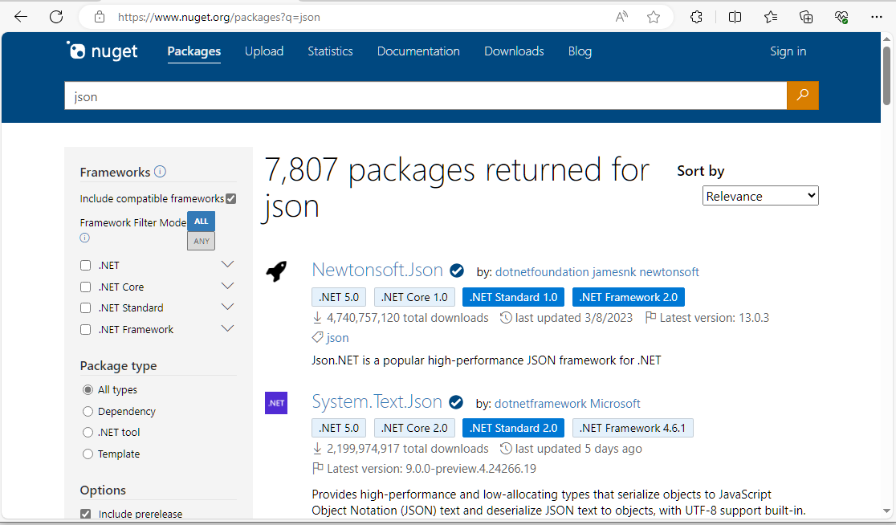
NuGet. Репозитории
https://www.nuget.org/
Локальный сервер
Shared-папка

Slide 39

Подведем итог…
.NET – среда/фреймворк для выполнения управляемого кода
Включает в себя
Среду исполнения
Базовую библиотеку
Разнообразные стеки/модели исполнения
Имеет несколько реализаций

